Slide 1












Slide 2




Slide 3




Slide 4



Slide 5



Slide 6



Slide 7



Slide 8




Slide 9




Slide 10



Slide 11



Slide 12



Slide 13

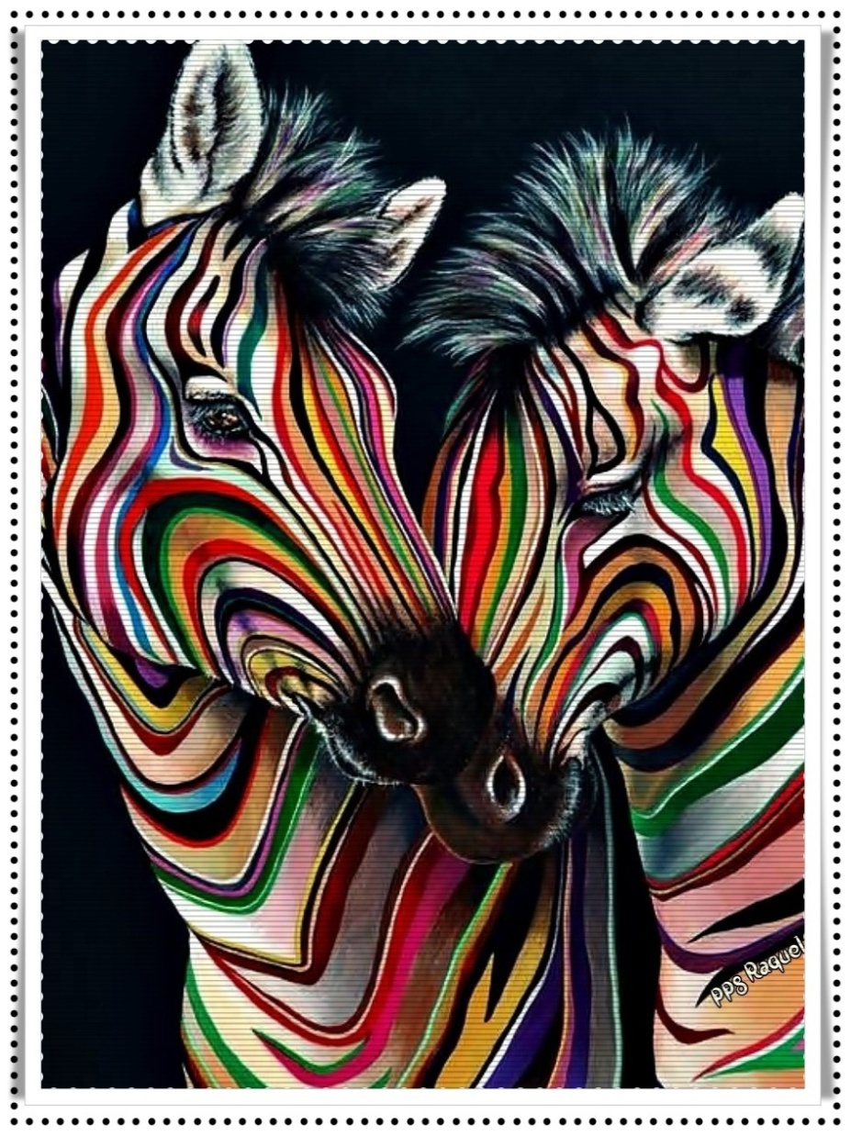


Slide 14



Slide 15



Slide 16



Slide 17

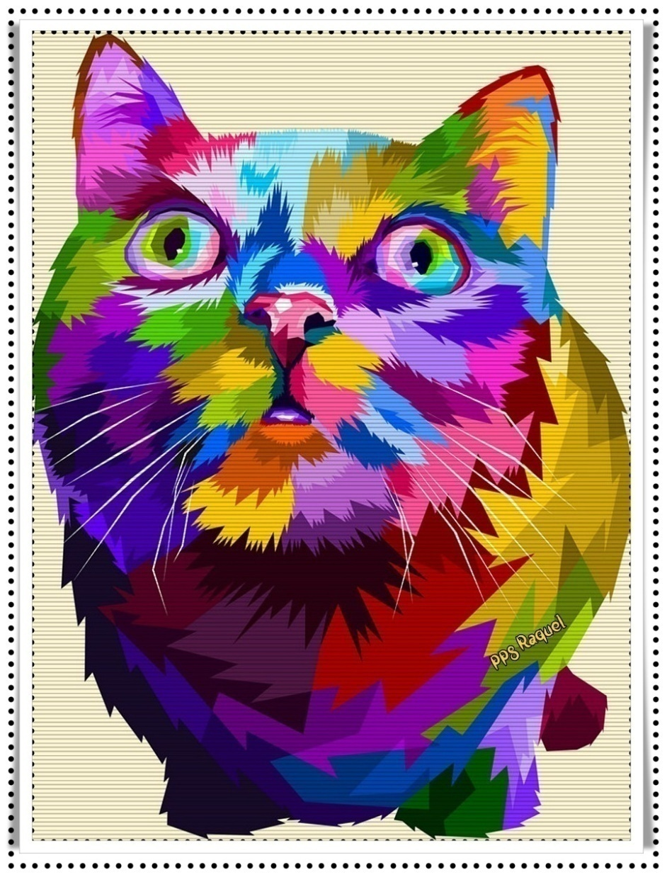

Slide 18




Slide 19




Slide 20



Slide 21



Slide 22



Slide 23




Slide 24




Slide 25









¿Te ha gustado?
Puedes ver más entrando
Aquí
Además puedes recibir powerpoints en tu correo electrónico suscribiéndote aquí:
Esta presentación powerpoint ha sido creada y compartida única y exclusivamente para mispps.com

